Slide 1
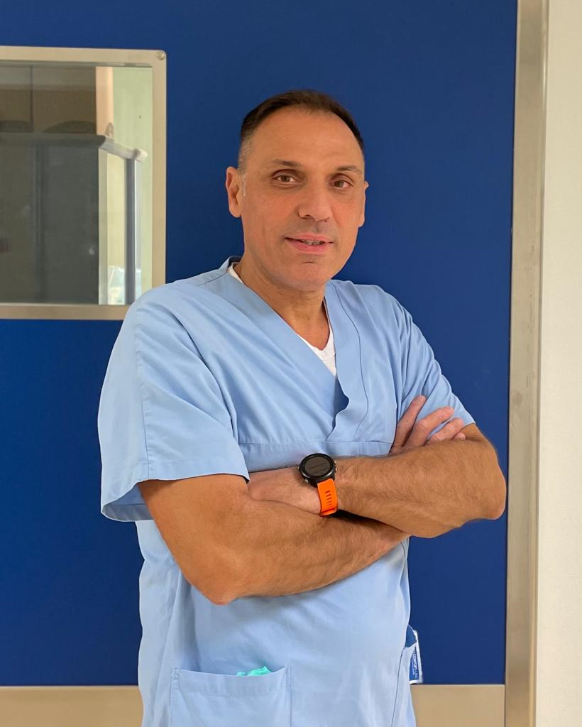
Dott. Giovanni Brigati
Nel 2006 si è specializzato in Farmacia Ospedaliera presso Università di Bologna, dove aveva già conseguito la laurea in CTF e il dottorato di ricerca in Scienze Farmaceutiche, ha conseguito poi nel 2007 il Master di II livello in "Valutazione dei Farmaci e Farmacoepidemiologia"
E’ professore a contratto della scuola di specializzazione di Farmacia ospedaliera di Bologna, titolare del corso Dispositivi medici ed ex componente del Comitato Etico Interaziendale Bologna-Imola in qualità di esperto di Dispositivi Medici.
Ha maturato competenze in logistica e nella gestione delle sperimentazioni cliniche.
Attualmente ha un incarico di alta professionalità dei Dispositivi medici presso AUSL Bologna e gestisce dal 2008 il settore DM e protesi presso la Farmacia Clinica dei Blocchi Operatori dell’Ospedale Maggiore di Bologna.

Slide 2
Strumenti di appropriatezza terapeutica e modelli di reportistica dei dispositivi medici applicata ai Blocchi Operatori
Giovanni Brigati
UOC FARMACIA CLINICA dei BLOCCHI OPERATORI
Dipartimento Farmaceutico Interaziendale AUSL di BOLOGNA – AOU IRCCS di Bologna

Slide 3
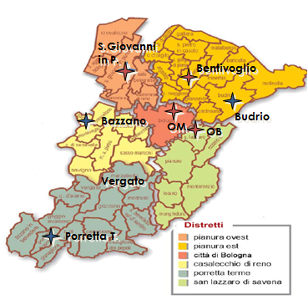
AUSL Bologna
Spesa Blocchi Operatori 2022
Loiano
Bacino d’utenza 871.830 abitanti
8 Blocchi Operatori + 1 Piastra Endoscopica
Circa 33.000 interventi/anno

Slide 4
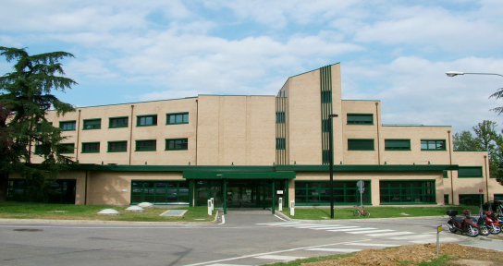
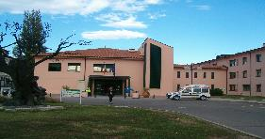
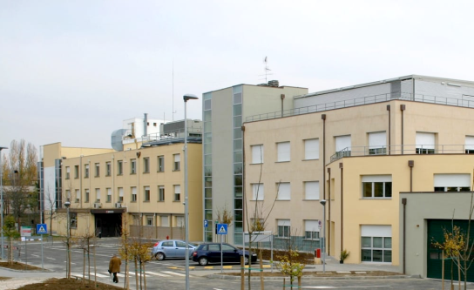
Riorganizzazione Aziendale sul Modello Hub & Spoke
Ospedali HUB per interventi maggiori
classe di rischio ASA ≥ 3
regime di ricovero ordinario, compresi gli interventi a media e bassa complessità
Ospedale Bellaria
Ospedale Maggiore
Ospedale di Bentivoglio
Ospedali Spoke per interventi media/bassa complessità classe di rischio ASA 1 e ASA 2 regime di ricovero week surgery, day surgery ed ambulatoriale
Ospedale di San Giovanni
Ospedale di Bazzano
Ospedale di Budrio
Ospedale di Porretta

Slide 5
Il nuovo modello organizzativo
Introdotto nel 2012
Riorganizzazione dell’attività delle Sale Operatorie
Le criticità evidenziate prima della riorganizzazione:
ritardo nell’arrivo del paziente al Blocco Operatorio
interferenza dell’urgenza sull’elezione
pianificazione inaccurata (sforamenti, cancellazioni)
scarsa elasticità del sistema organizzativo-gestionale
incompleto scarico di DM su paziente

Slide 6
Il nuovo modello organizzativo
Obiettivi:
Aumento dell’efficacia delle sale con una gestione dinamica per soddisfare tutte le sedute operatorie programmate
Tracciare i Dm utilizzati su paziente
Unificazione delle scorte e ordini (riduzione del capitale immobilizzato)
Ridotta rigidità del sistema
Cambiamento culturale a vantaggio di una maggiore flessibilità e ridistribuzione del lavoro
Necessità di un supporto informatico solido, funzionante e noto
Necessità di pianificazione della nota operatoria
Necessità di identificare figure professionali responsabili
Necessità di identificare kit e container per singolo intervento

Slide 7
Il nuovo modello organizzativo - Farmacia Satellite PBO OM
Farmacia satellite
Centrale di sterilizzazione
La Farmacia Satellite è all’interno del Blocco Operatorio dell’Ospedale Maggiore ed è collegata alla centrale di sterilizzazione.
La nascita di una Farmacia Satellite all’interno delle Sale Operatorie è correlata a:
riduzione complessiva dei costi per una diminuzione delle giacenze immobilizzate,
migliore efficienza delle sale per la gestione del materiale ,
sicurezza del paziente per la tracciabilità dei farmaci e dei dispositivi medici utilizzati.

Slide 8
Il nuovo modello organizzativo
Modifica degli assetti organizzativi
con superamento delle sale dedicate al singolo chirurgo e organizzazione delle sale sulla base delle funzioni
pianificazione della nota operatoria con assegnazione di sale e sedute
separazione del percorso in elezione e in urgenza/emergenza
Creazione di Recovery Room al fine di ridurre le cancellazioni e accelerare il turnover
Attività di supporto svolte in locali collegati ai blocchi operatori dopo l’identificazione di spazi dedicati(sterilizzazione dei ferri chirurgici e conseguente allestimento dei container, gestione degli ordini dei materiali, la preparazione dei kit contenenti i dispositivi medici necessari per effettuare l’intervento sulla base della lista operatoria)
Acquisizione di un software informatico per la gestione completa del percorso operatorio

Slide 9
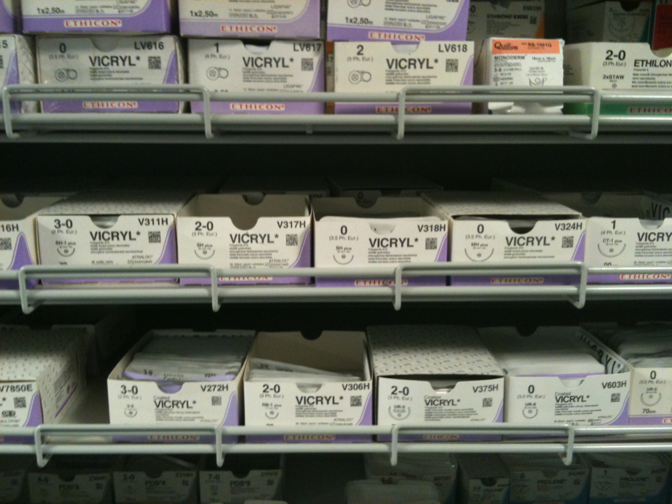
Old School
Credits: techs.tube

Slide 10
N
E
W
S
C
H
O
O
L

Slide 11
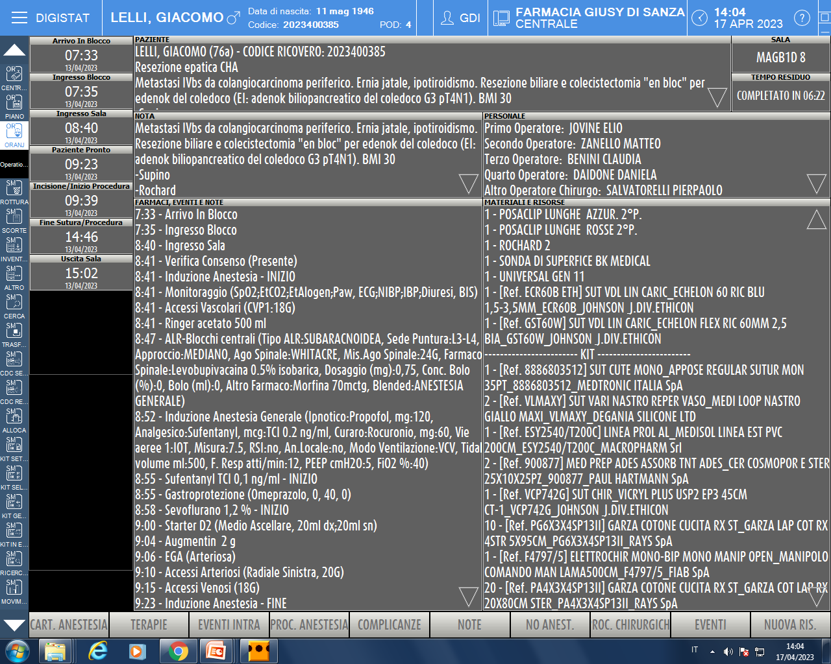
Software di gestione delle Sale Operatorie

Slide 12
Nuovo modello di stock management
Innovativo modello di stock management
finalizzato all’allestimento di
kit procedurali standardizzati per singolo intervento
Vantaggi di un kit procedurale:
Standardizzazione dei materiali per singolo intervento
Minor rischio di errori sui pazienti
Immediata disponibilità del materiale sul tavolo operatorio
Cambi rapidi tra un paziente e l’altro
Aumento del numero giornaliero di interventi
Ridotta possibilità di errore di scarico del materiale a paziente
Miglior controllo delle scadenze
Il contenuto del kit procedurale è stato valutato e condiviso con gli specialisti (chirurghi, infermieri strumentisti e farmacisti) al fine di poter collegare a un dato intervento una lista effettiva di materiale necessario.

Slide 13
Ciclo produttivo
Allestimento kit
Intervento chirurgico
Reso materiale non utilizzato
Riallocazione materiale
Conferma nota operatoria
ASCOM DIGISTAT

Slide 14
MONITORARE
PERCHE ?
NON SI GOVERNA CIO’ CHE NON SI CONOSCE
(Dr.ssa Cristina Puggioli)

Slide 15
Nuova Reportistica – scarico a intervento
Dettaglio per Centro di prelievo
Centro di Prelievo (anno 2022 Ospedale Maggiore) | Num Interventi | Netto | Scaricate | Rese | %Rese su Scaricate | Costo Medio su Intervento | Costo Complessivo
SALA OPERATORIA CHIRURGIA A IRCCS SO c/o OM | 954 | 67050 | 88073 | 21023 | 23,87% | 1.293,20 | 1.233.715,79
Dettaglio per intervento
Operazione (anno 2022 Ospedale Maggiore) | Num Interventi | %Rese su Scaricate | Costo Medio su Intervento | Costo Complessivo
APPENDICECTOMIA VLP CHA | 114 | 10,67% | 732,33 | 83.485,87
OCCLUSIONE CHA | 64 | 30,25% | 528,87 | 33.847,68
PERFORAZIONE CHA | 53 | 27,86% | 794,78 | 42.123,48
COLECISTECTOMIA VLP CHA | 51 | 17,89% | 275,71 | 14.061,08
ERNIOPLASTICA CHA | 51 | 18,04% | 251,62 | 12.832,82
LAPAROTOMIA CHA | 44 | 27,44% | 539,92 | 23.756,45
EMICOLECTOMIA SINISTRA VLP CHA | 34 | 22,31% | 2.489,39 | 84.639,38
EMICOLECTOMIA DESTRA VLP CHA | 33 | 21,29% | 2.164,82 | 71.439,17
REVISIONE FERITA CHIRUGICA CHA | 31 | 35,98% | 135,28 | 4.193,72
RESEZIONE INTESTINALE CHA | 29 | 24,89% | 875,79 | 25.397,86
EMICOLECTOMIA DESTRA CHA (ROBOTICA) | 25 | 30,75% | 3.866,68 | 96.666,90
RESEZIONE ANTERIORE RETTO RAR CHA (ROBOTICA) | 24 | 30,03% | 4.980,49 | 119.531,87
RESEZIONE EPATICA CHA | 24 | 23,18% | 412,11 | 9.890,55
DUODENOCEFALOPANCREASECTOMIA (DCP) CHA | 20 | 22,67% | 1.205,00 | 24.099,91
EMICOLECTOMIA SINISTRA CHA (ROBOTICA) | 20 | 29,67% | 4.457,30 | 89.146,05
RESEZIONE EPATICA CHA (ROBOTICA) | 18 | 32,78% | 4.424,71 | 79.644,80
EMICOLECTOMIA DESTRA CHA | 16 | 20,24% | 990,10 | 15.841,63

Slide 16
Nuova Reportistica – scarico a intervento
Dettaglio articolo per intervento - singolo paziente
Data Op | AnagPaziente | Nosologico | Codice Risorsa | Materiale | Quantità | Costo
10-02-2022 |  |  | 1007434 | [Ref. HARH36M] ELETTROCHIR ULTRAS MONO FORBICE LAPARO_HARMONIC ACE+7 FORB 36CM 12PZ_HARH36M_JOHNSON & J.DIV.ETHICON | 1 | 568,08
10-02-2022 |  |  | 1131607 | [Ref. ABM.2144] KIT PER INSUFFLAZIONE E ASPIRAZIONE DEI FUMI SET TUBI TRIPLO LUME FILTRO ASM-EVAC1 + TROCAR OTTICO AIRSEAL 12 MM LUNGHEZZA 100 MM IAS12-100LPI_ABM.2144_AB MEDICA SpA | 1 | 396,50
10-02-2022 |  |  | 1044220 | [Ref. EGIA45AMT] SUT VDL LIN ARTIC C/LAMA LAPARO_ENDO GIA CARIC MON 45MM VI_EGIA45AMT_MEDTRONIC ITALIA SpA | 2 | 355,51
10-02-2022 |  |  | 1081289 | [Ref. SIGPSHELL] SUT VDL LIN AL_SIGNIA POWER SHELL MANIPOLO_SIGPSHELL_MEDTRONIC ITALIA SpA | 1 | 280,55
10-02-2022 |  |  | 1146694 | [Ref. ECS29B] SUT VDL CIRC CURVA MONO_ECHELON XL SUTURATR CIRC 29MM_ECS29B_JOHNSON & J.DIV.ETHICON | 1 | 265,02
10-02-2022 |  |  | 1006536 | [Ref. EGIA60AMT] SUT VDL LIN ARTIC C/LAMA LAPARO_ENDO GIA CARIC MON 60MM VI_EGIA60AMT_MEDTRONIC ITALIA SpA | 1 | 176,62
10-02-2022 |  |  | 1005036 | [Ref. WK544240] CLIP OPEN SINGOLA N/RIASS_HEM-O-LOK CLIP L 5-13MM 84PZ_544240_TELEFLEX MEDICAL Srl | 12 | 68,36
10-02-2022 |  |  | 1105242 | [Ref. D5LT] CHIR MINI INV TROCAR MONO STD_ENDOPATH XCEL TROCAR 5MM 10CM_D5LT_JOHNSON & J.DIV.ETHICON | 2 | 64,14
10-02-2022 |  |  | 1053439 | [Ref. D12LT] CHIR MINI INV TROCAR MONO STD_ENDOPATH XCEL TROCAR 12MM 10CM_D12LT_JOHNSON & J.DIV.ETHICON | 1 | 45,57
10-02-2022 |  |  | 1077829 | [Ref. PO840SU] CHIR MINI INV STRUM MONO STRU FORBICE_FORBICE METZENBAUM CUR 5X310MM_PO840SU_B.BRAUN MILANO SpA | 1 | 34,30
10-02-2022 |  |  | 1009715 | [Ref. C8501] CHIR MINI INV AL_ALEXIS O SIST LAPAR S 2,5-6CM_C8501_APPLIED MEDICAL ITALIA | 1 | 31,92
10-02-2022 |  |  | 1005539 | [Ref. WK544230] CLIP OPEN SINGOLA N/RIASS_HEM-O-LOK CLIP M-L 3-10MM 84PZ_544230_TELEFLEX MEDICAL Srl | 6 | 27,63
10-02-2022 |  |  | 1010051 | [Ref. COR47] TROCAR HASSON MONO_KII SYSTEM_12X100MM_ COR47__ | 1 | 24,82
10-02-2022 |  |  | 1093782 | [Ref. ASP165] CHIR MINI INV STRUM MONO STRU CANN_ELEFANT IRRIG/ASPIRAT C/TUBI 5_ASP165_COLOPLAST SpA | 1 | 22,86
10-02-2022 |  |  | 1004599 | [Ref. SXMP1B427] SUT CHIR_STRATAFIX MONOCR USP3/0 20 SH_SXMP1B427_JOHNSON & J.DIV.ETHICON | 1 | 22,56
10-02-2022 |  |  | 1083988 | [Ref. VCP742G] SUT CHIR_VICRYL PLUS USP2 EP3 45CM CT-1_VCP742G_JOHNSON & J.DIV.ETHICON | 1 | 16,04

Slide 17
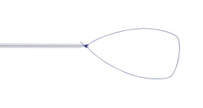
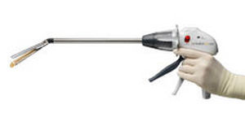
L’appendicectomia VLP nella AUSLBO
Background:
Intervento molto comune
Eseguibile con o senza stapler (costi notevolmente diversi)
L’analisi effettuata sugli interventi degli anni 2013-17 ha mostrato la non omogeneità di tecniche chirurgiche tra due diverse equipe appartenenti alla stessa Azienda. Considerando le differenze di costi tra i due dispositivi, sarebbe possibile razionalizzare ed ottimizzare le risorse in quanto non è sempre giustificato l’uso routinario del prodotto ad alto costo

Slide 18
Conclusioni
La Farmacia Satellite si configura come modello organizzativo assolutamente innovativo all’interno del panorama ospedaliero italiano.
Il farmacista ospedaliero è emerso sempre più quale elemento fondamentale di integrazione tra le varie professioni sanitarie, supportando tutti gli attori coinvolti nei processi clinico- assistenziali che ruotano intorno al paziente, con uno scambio quotidiano di conoscenze e competenze.
appropriatezza
sicurezza
economicità
L’informatizzazione delle S.O. consente di:
Standardizzare l'attività chirurgica;
Contenere i costi;
Ottimizzare l’utilizzo della sala operatoria;
Dare risposte coerenti con le liste d’attesa

Slide 19
Grazie
farmacia.satelliteom@ausl.bologna.it
g.brigati@ausl.bologna.it

